Slide 1
大学生移动新闻APP使用行为及其影响因素研究
——基于UTAUT2模型

Slide 2
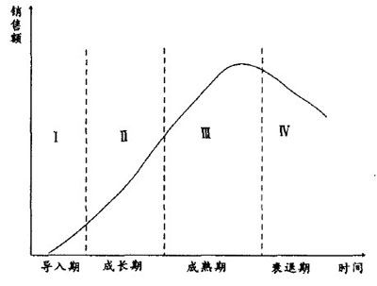
研究缘起、问题
理论发展脉络
媒介融合
新特点、新趋势：数字化生存中人与媒介的融合
“人”的主体性愈发突出
提出问题：
当前媒介融合语境中用户的需求
代表性融媒“产品”
实践发展脉络
发展突破口
移动新闻APP
产品成熟、市场饱和
同质化、竞争激烈
用户需求调研
用户黏性
用户促活
产品生命周期
研究问题：使用行为及其影响因素

Slide 3

研究设计与实施
问卷前测、发放、回收情况
发放渠道 | 线上大学生社群（微信、QQ、微博、豆瓣）
前测发放问卷数 | 96
前测有效问卷数 | 81（有效回收率84.37 %）
正式发放问卷数 | 557
正式有效问卷 | 453（有效回收率81.32%）

Slide 4
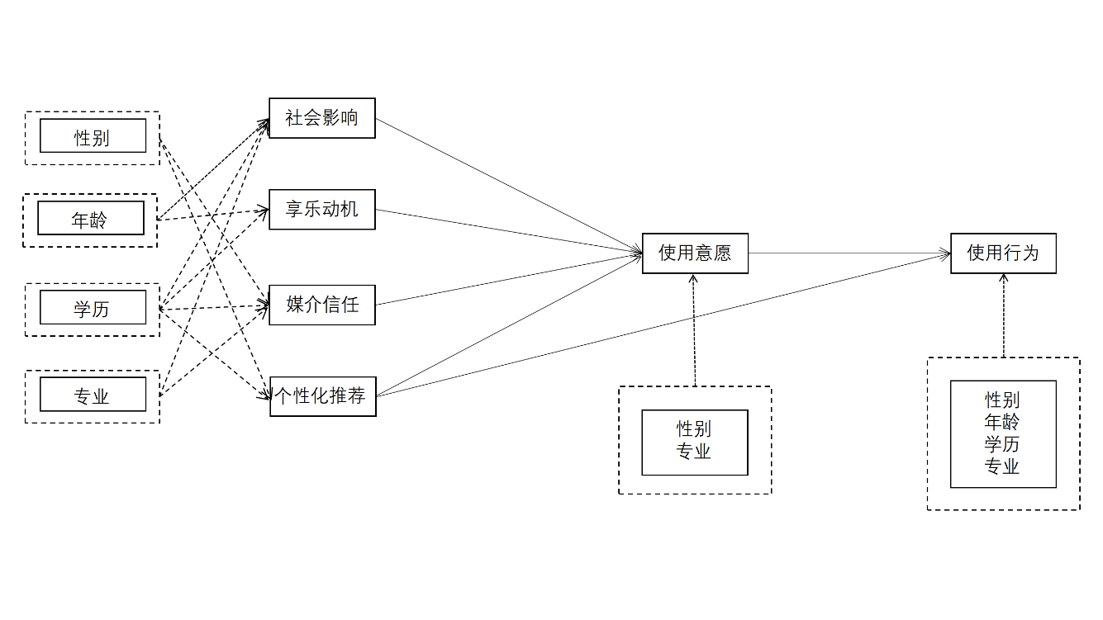
研究设计与实施
最终模型

Slide 5
研究发现
使用：阅读习惯碎片化、选择偏好多样化
满足：1、享乐动机：娱乐转向与媒介融合中的文化缺失
2、媒介信任与社会影响：个人与社会的媒介信赖
3、内容与技术：媒介权衡与需求变化

